Slide 1
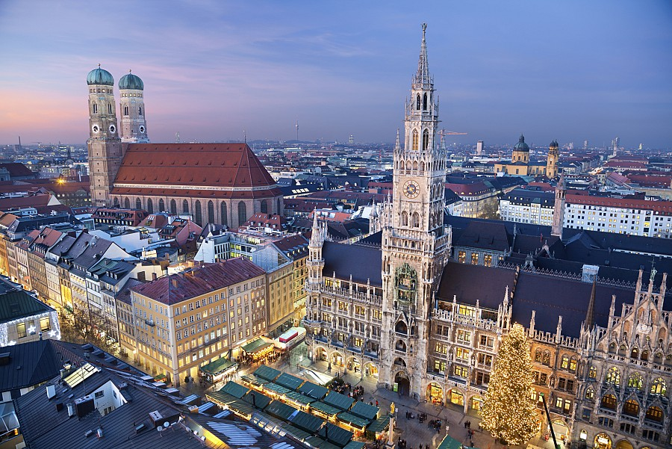
ERASMUS-MOBILITA MNÍCHOV

Slide 2
Čo je Erasmus?
mobilita študenta- štúdium
v rámci Programu celoživotného vzdelávania ERASMUS
zúčastnenie sa stáži v zahraničí
zameraný na vzdelávanie, odbornú prípravu, posilnenie zručnosti, zamestnateľnosti a podporu modernizácie vzdelávania

Slide 3
Mníchov
hlavné mesto spolkovej krajiny Bavorsko
po Berlíne a Hamburgu je Mníchov tretie najväčšie mesto Nemecka
1,4 miliona obyvateľov
leží v blízkosti Alp na rieke Isar
dôležité hospodárske, kultúrne a dopravné stredisko

Slide 4
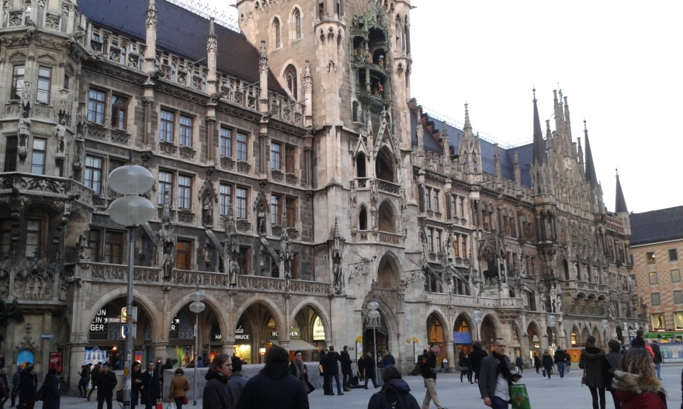
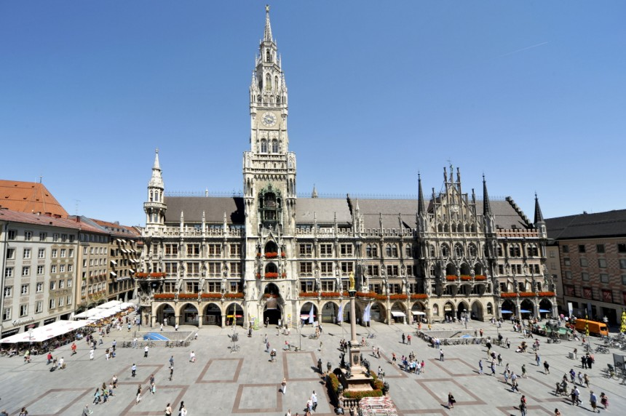
Marienplatz
- nachádza sa tu radnica
-na Marienplatz stoja nanovo zrenovované stĺpy Mariensäule kde je zvonkohra mníchovskej radnice.

Slide 5
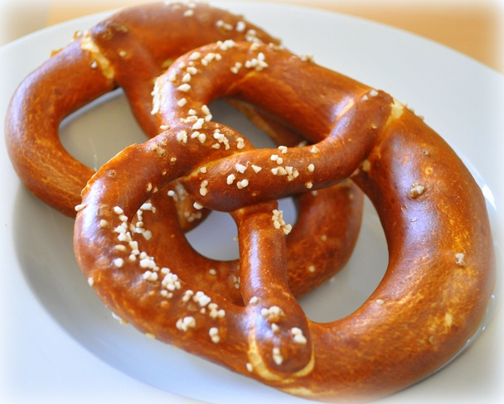
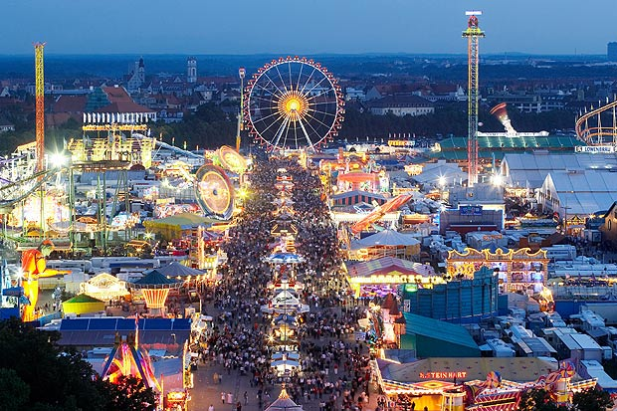
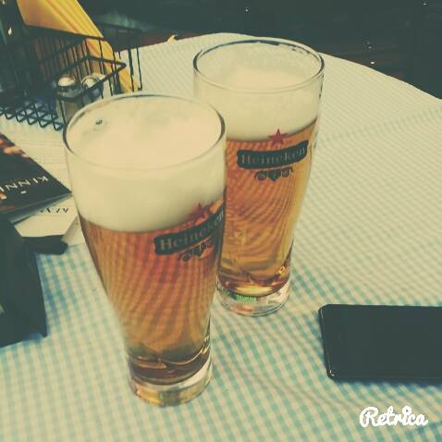
Zaujímavé miesta
Októberfest- najväčšia ľudová oslava na svete na Theresienwiese

Slide 6
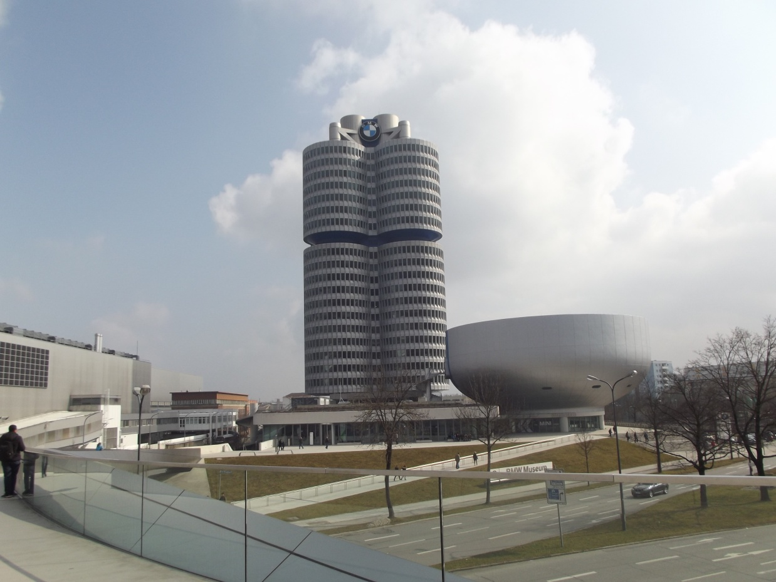
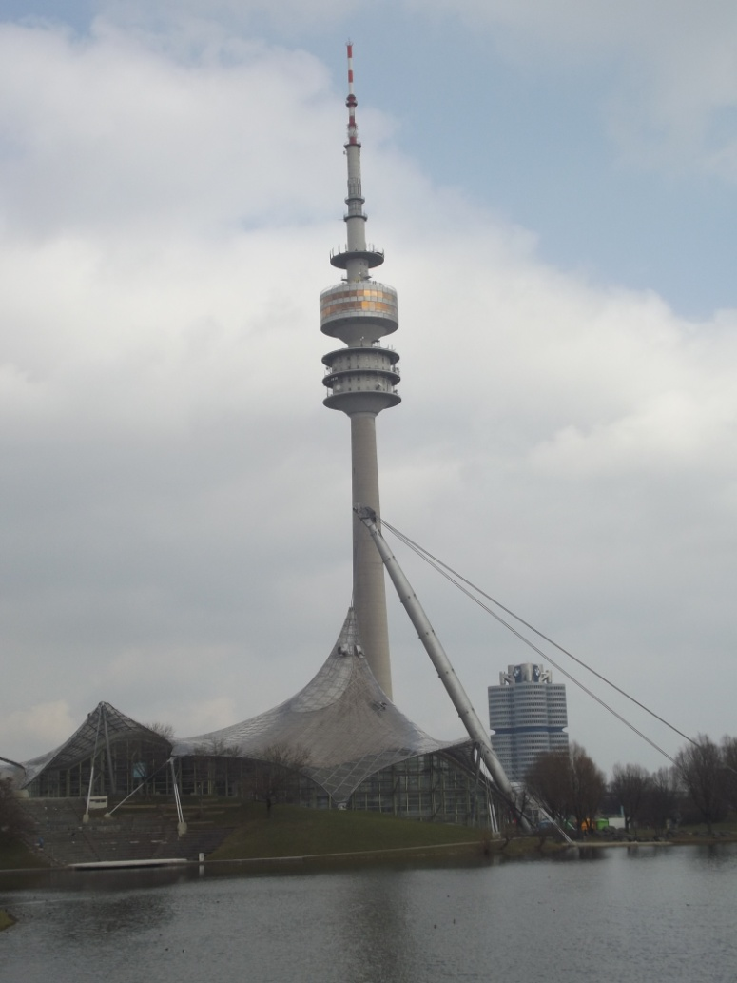
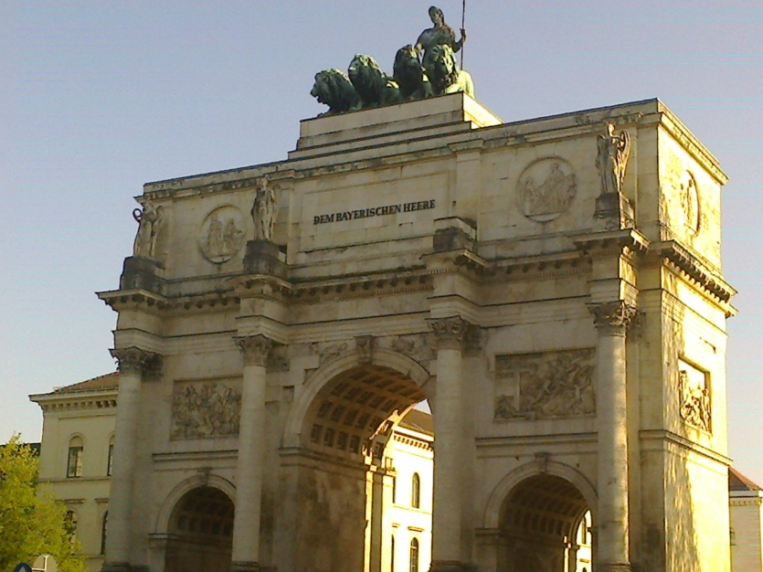
BMW
Olympia Turm

Slide 7
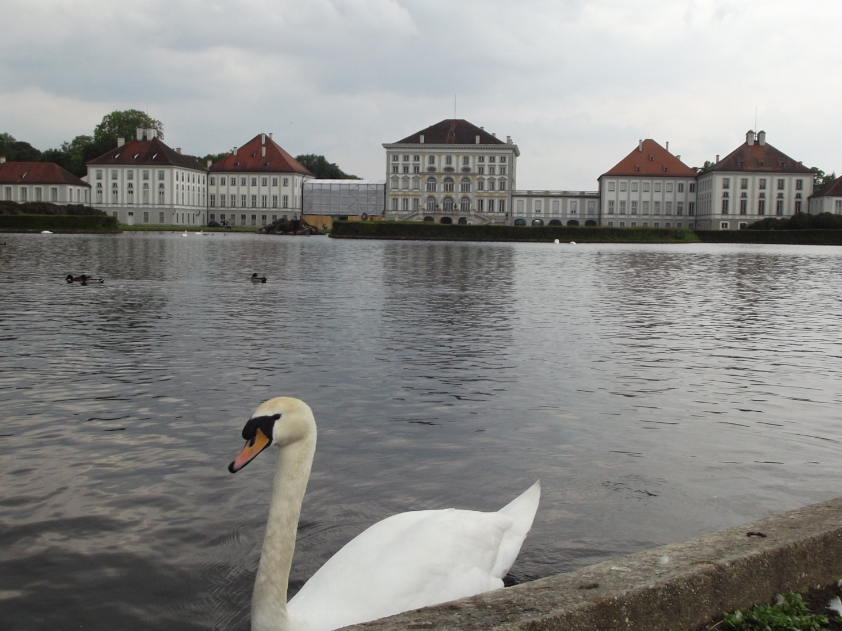
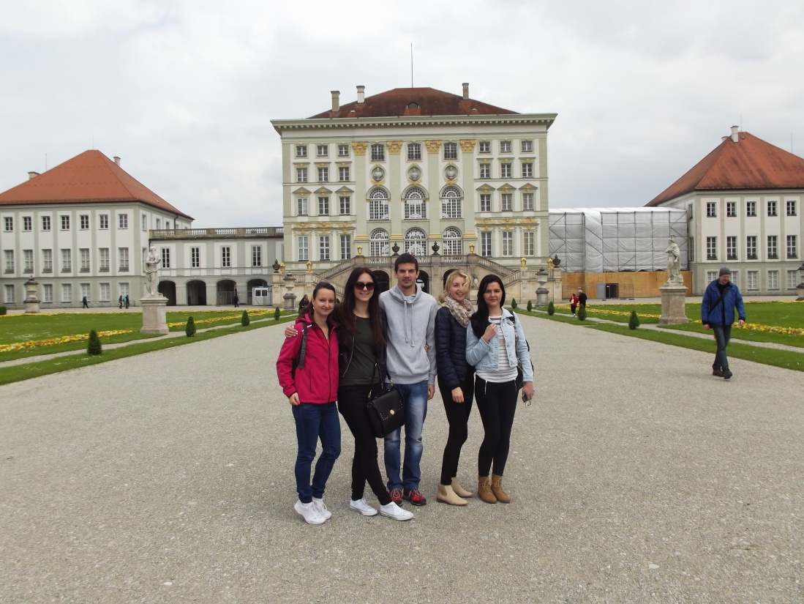
Schloss Nymphemburg

Slide 8
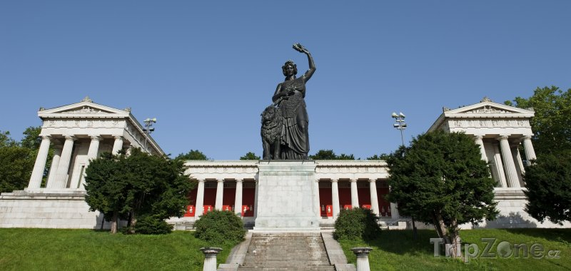
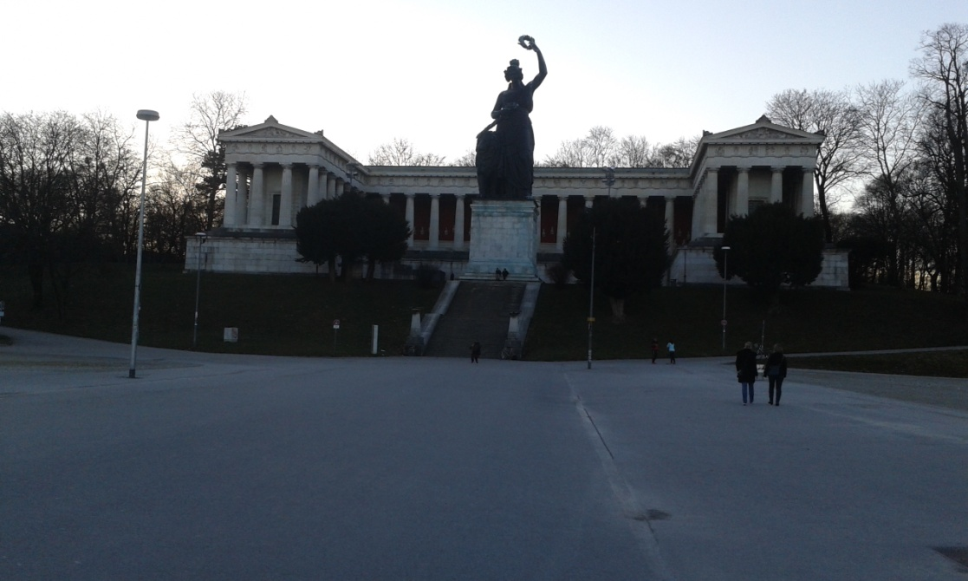
Socha Bavarie na Theresienwiese

Slide 9
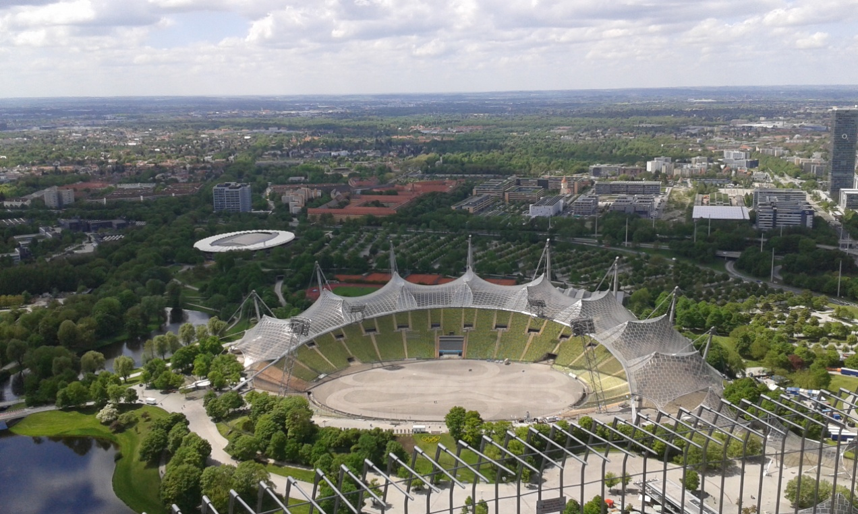
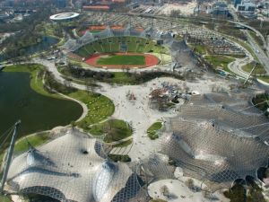
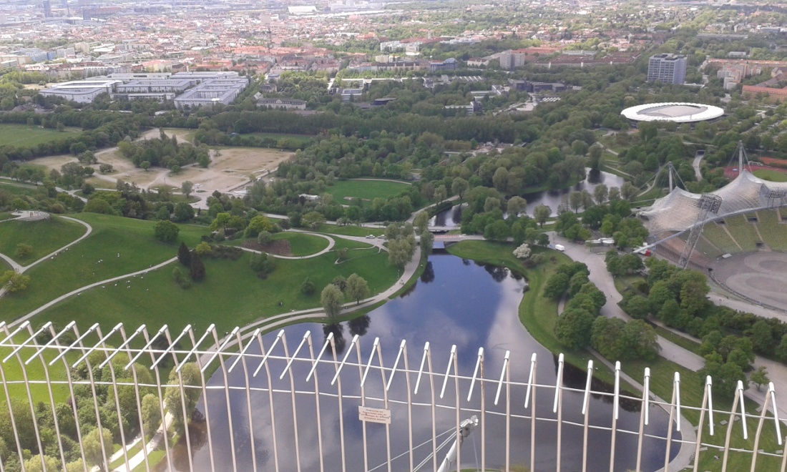
Olympiastadion

Slide 10
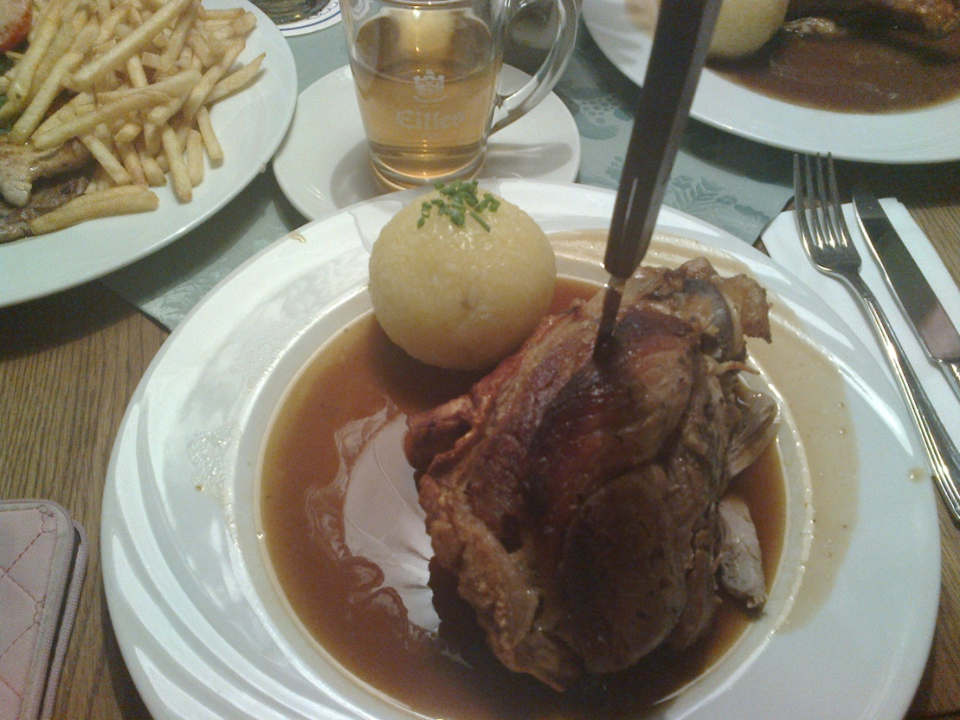
Typické Bavorské jedlo

Slide 11
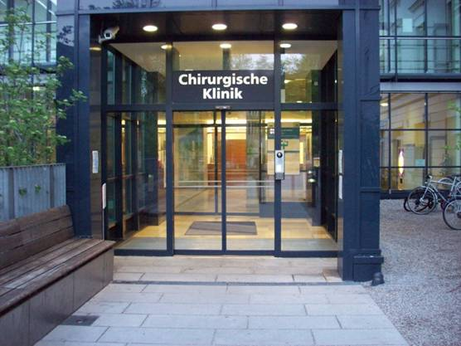
Nemocnica LMU
V službách cez deň pracujú lekári, 4 sestry, jedna asistentka, študenti lekárskej fakulty, študenti a upratovačky. Na oddeleniach je 8 3-lôžkových izieb (24 pacientov)
Služby na oddelení: od 6,00 do 14,00 hod. od 13,00 do 21,00 hod. od 20,30 do 6,30 hod.

Slide 12
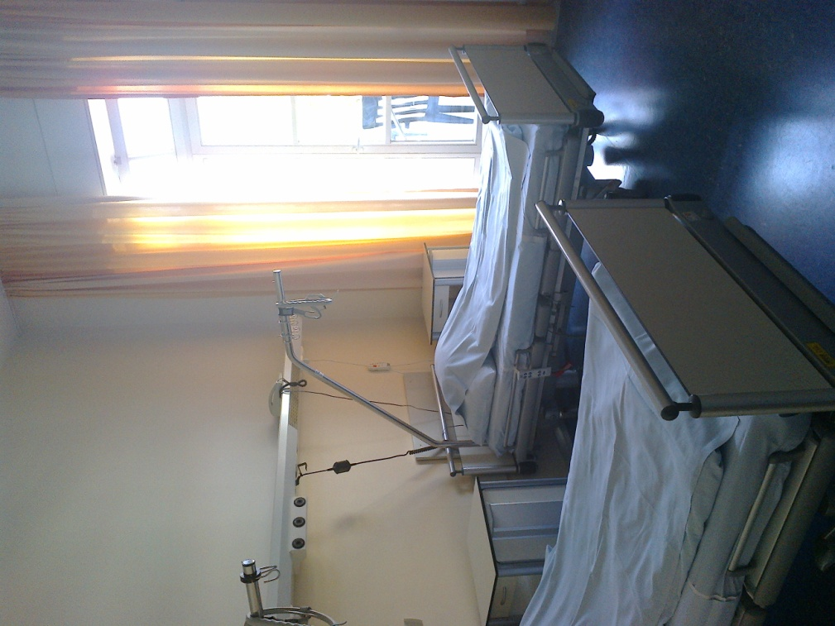
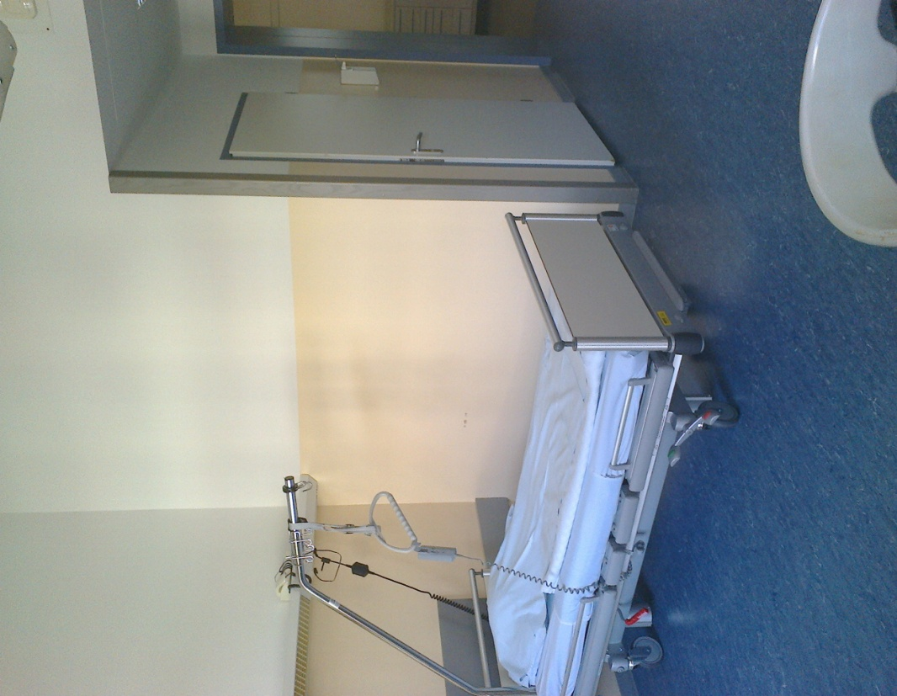
Izby pacientov

Slide 13
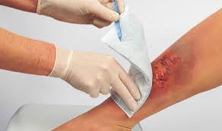
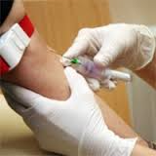
Náplň práce sestry na oddelení: - sestra vykonáva základnú ošetrovateľskú starostlivosť , uspokojuje potreby pacientov, hygiena, ranná toaleta... - žiadne odbery, žiadne preväzy rán, to je výlučne v kompetencii lekárov !!!

Slide 14
Neváhajte a vyskúšajte pobyt / stáž v zahraničí...

